Slide 1
Урюмское сельское поселение Отчет по использованию средств самообложения

Slide 2
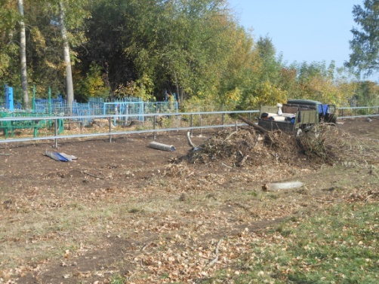
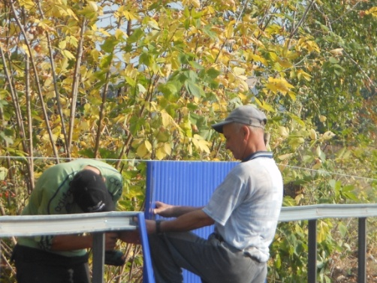
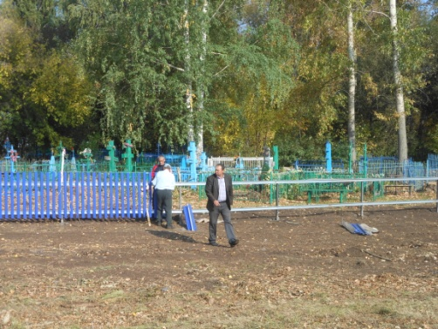
2015г.Ограждение кладбища на средства самообложения в с. Урюм

Slide 3
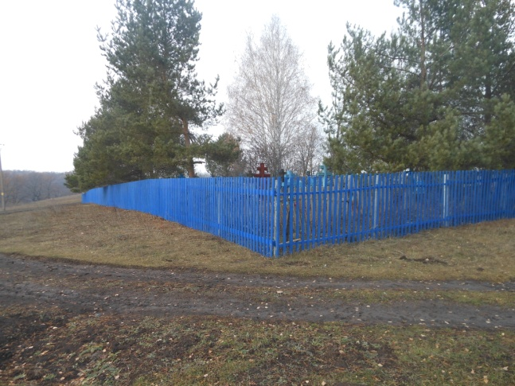
2015г.Ограждение кладбища на средства самообложения в с. Кашка

Slide 4
2015г.Строительство 2-х новых колодцев и ремонт 2-х колодцев на средства самообложения в с. Пролей-Каша

Slide 5
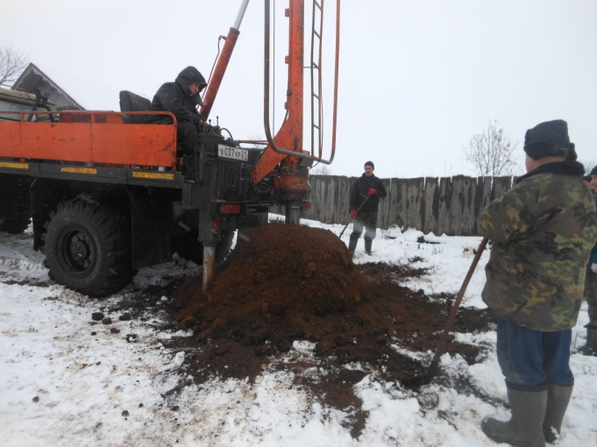
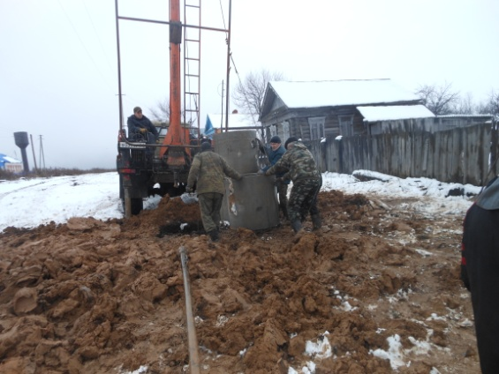
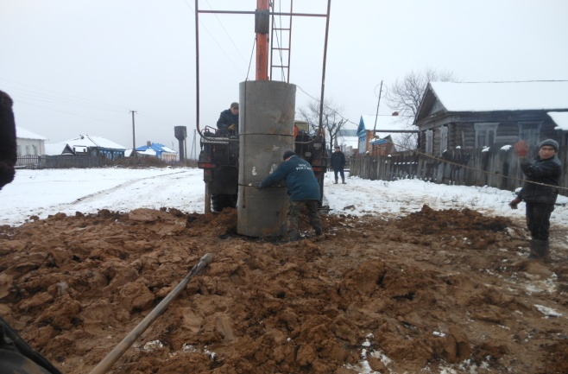
2015г.Строительство колодцев в Пролей-Кашах

Slide 6
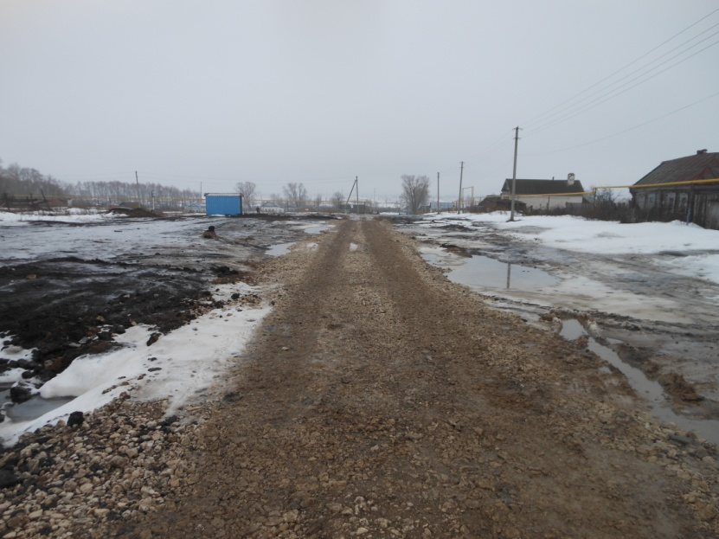
2015г.Ремонт дороги в с.Богдашкино на средства самообложения

Slide 7
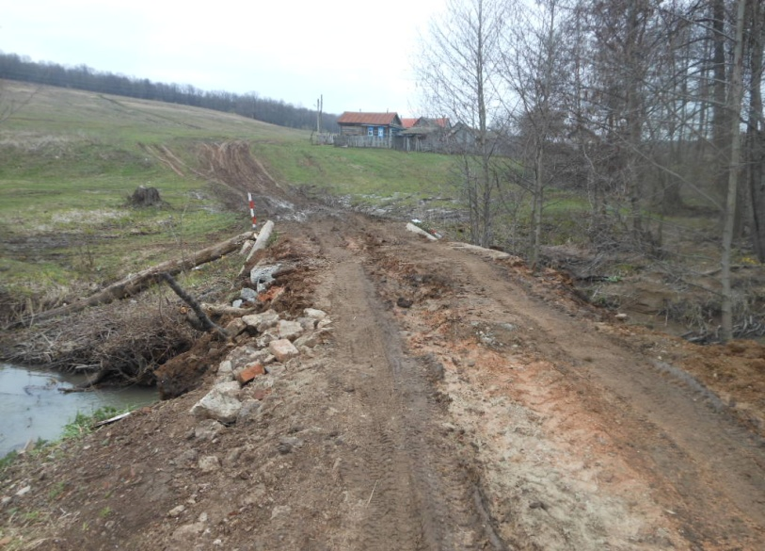
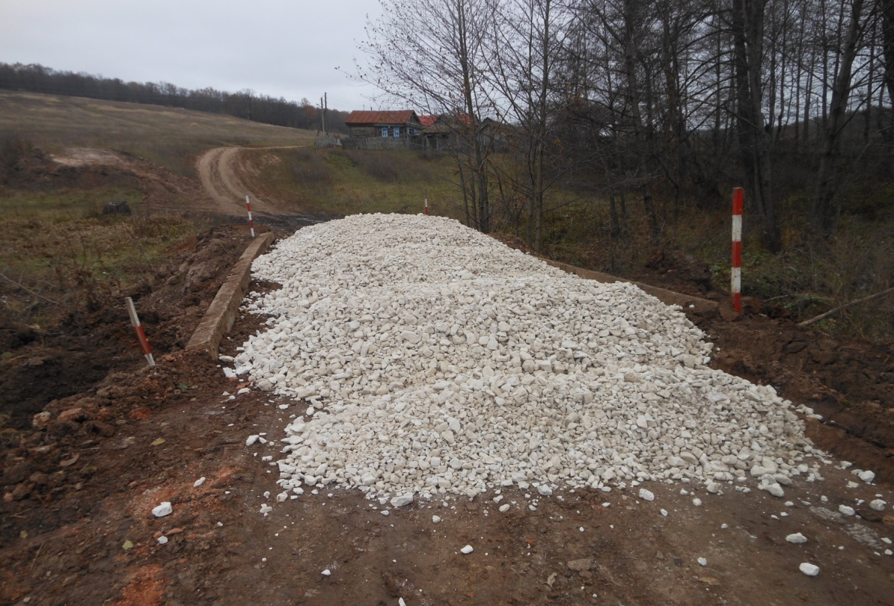
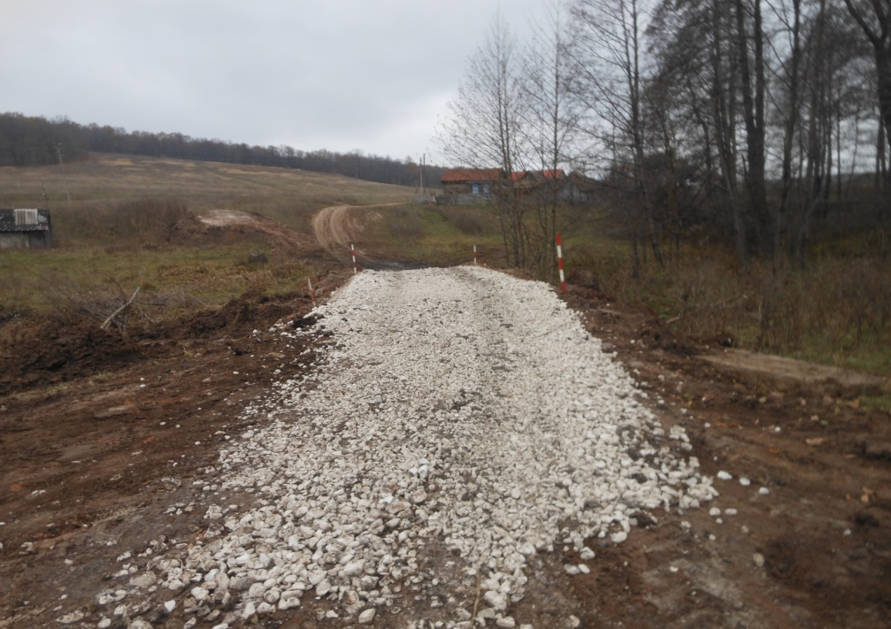
2015г.Ремонт моста в с.Кашка

Slide 8
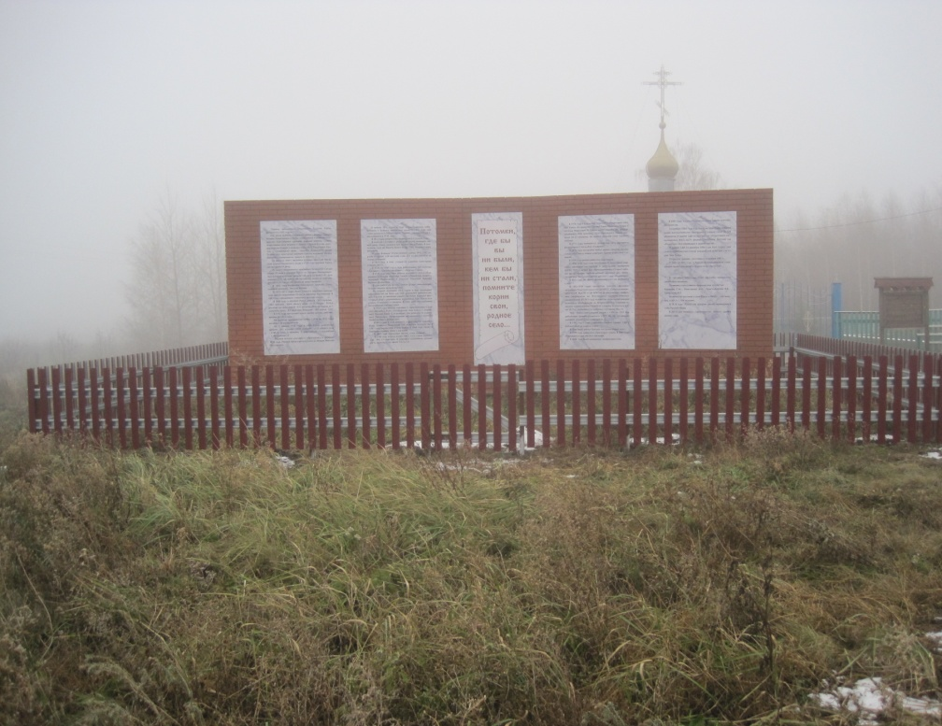
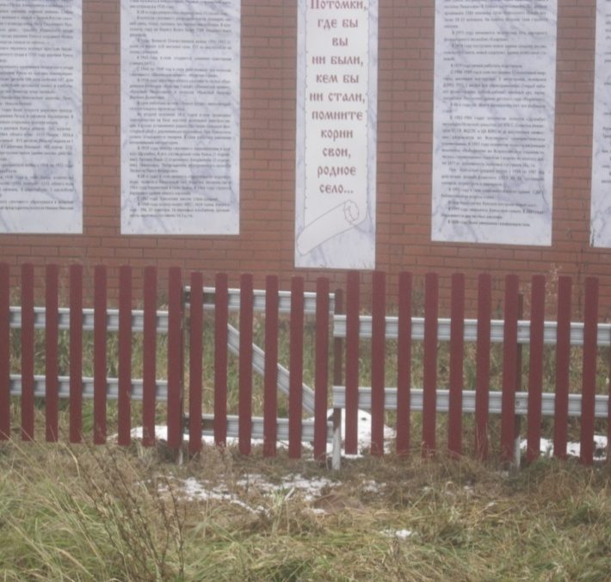
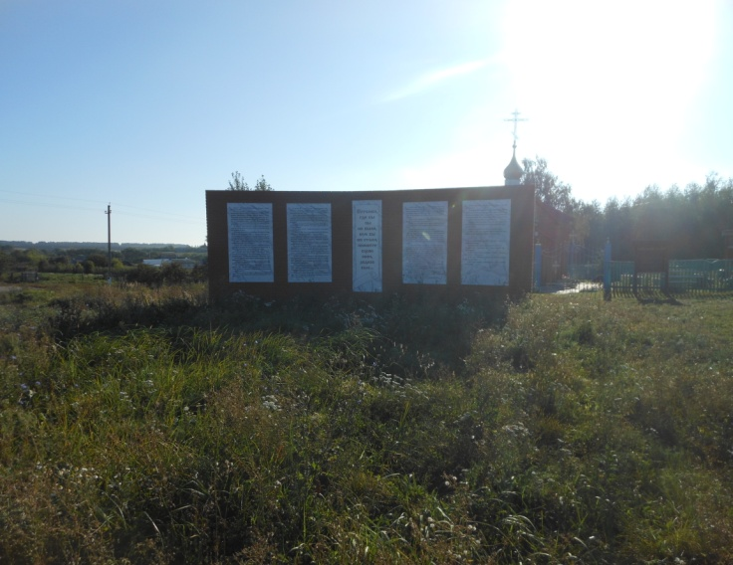
2017г. Ограждение в с.Урюм на средства самообложения мемориальной стены

Slide 9
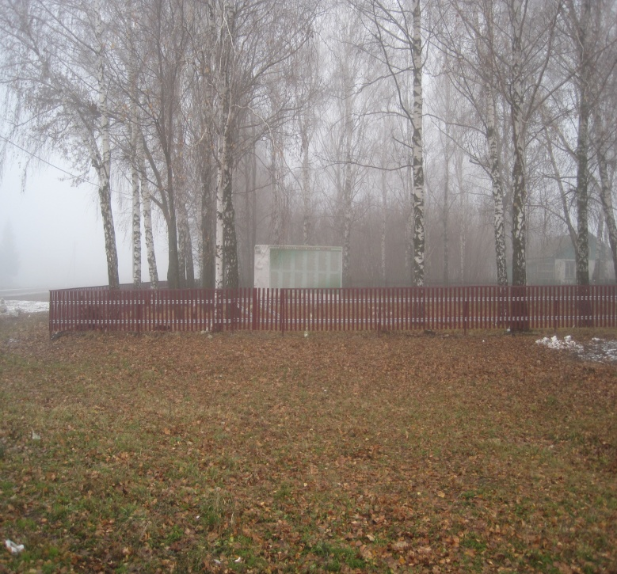
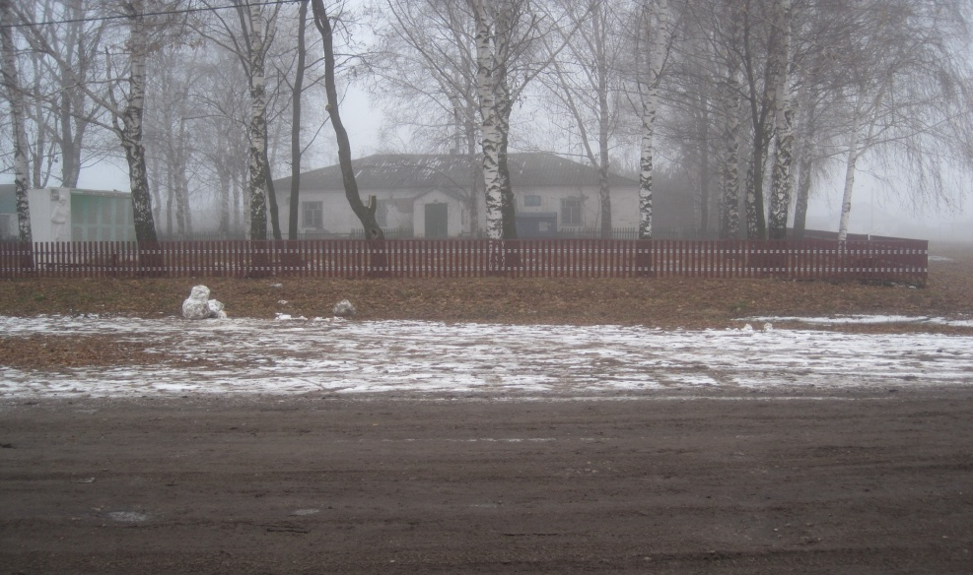
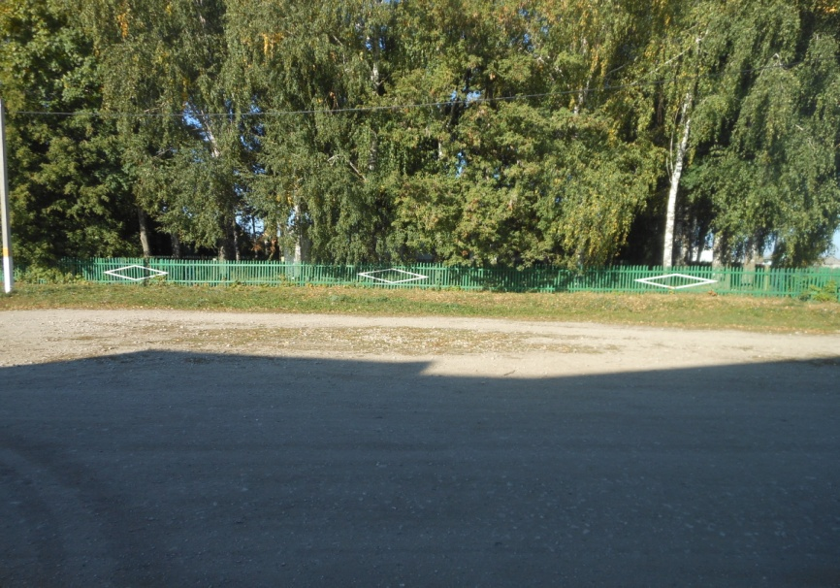
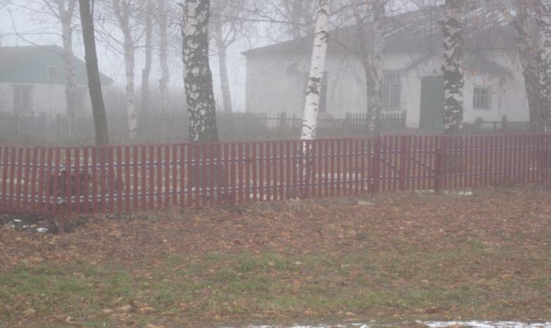
2017 г. Ограждение в с.Урюм на средства самообложения Обелиска «Павшим воинам землякам»

Slide 10
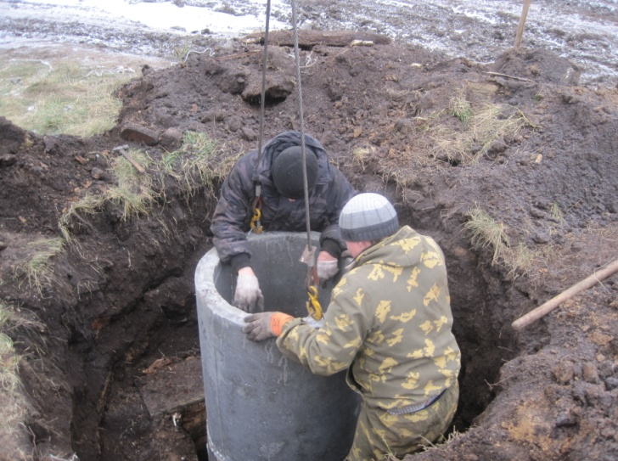
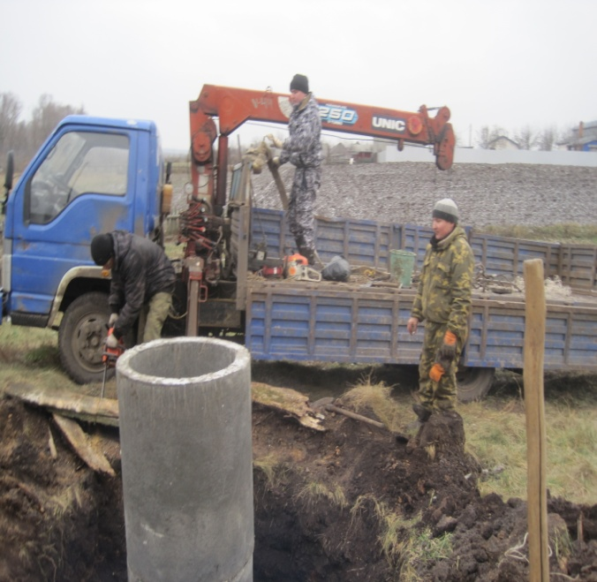
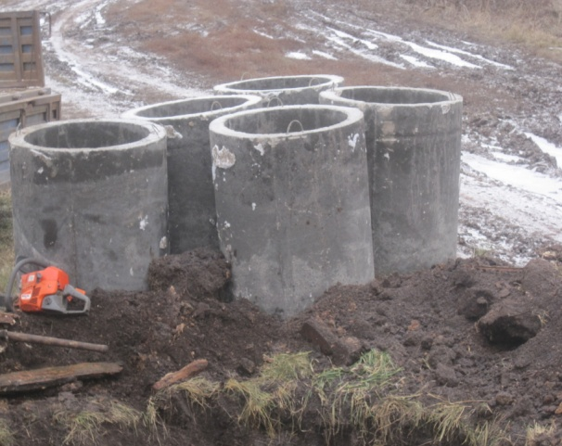
2017 г. Ремонт 2х колодцев в с. Урюм.

Slide 11
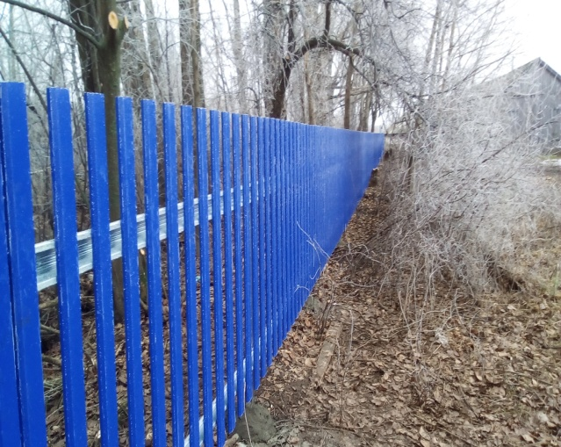
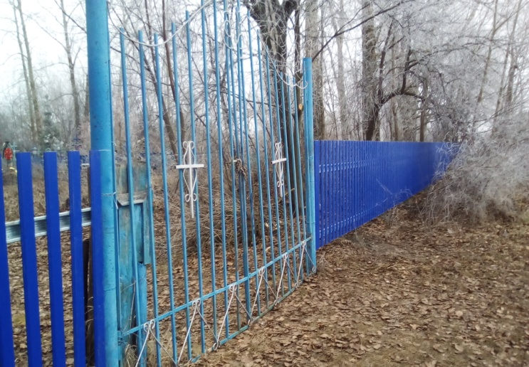
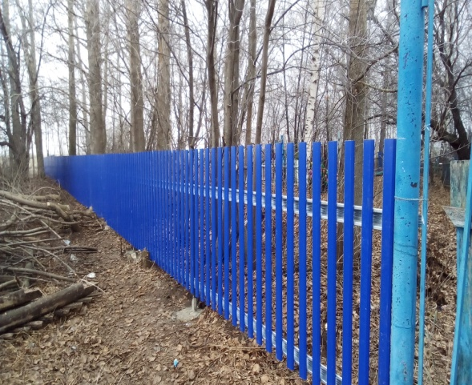
2017 г. Ограждение кладбища в с.Урюм .

Slide 12
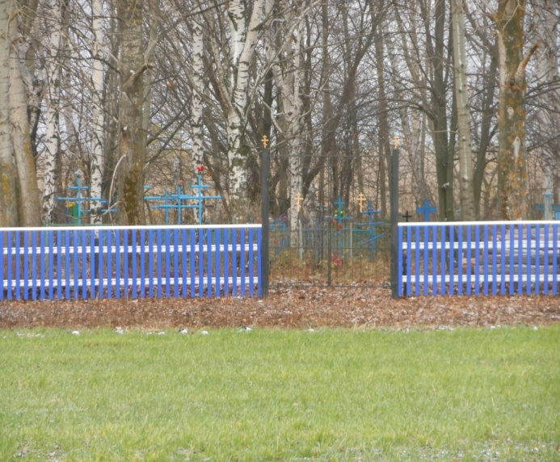
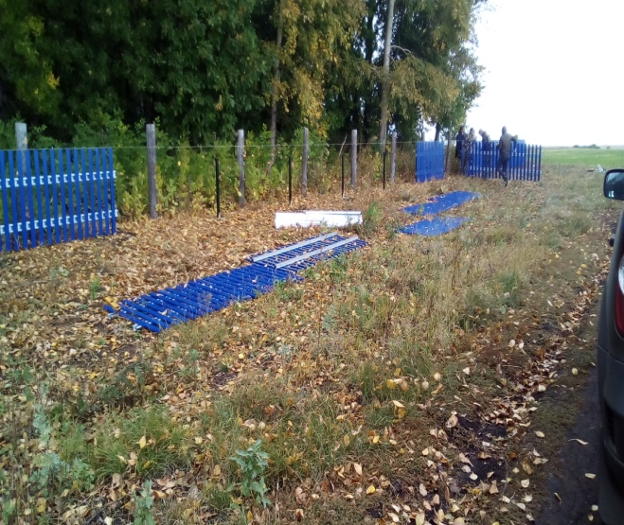
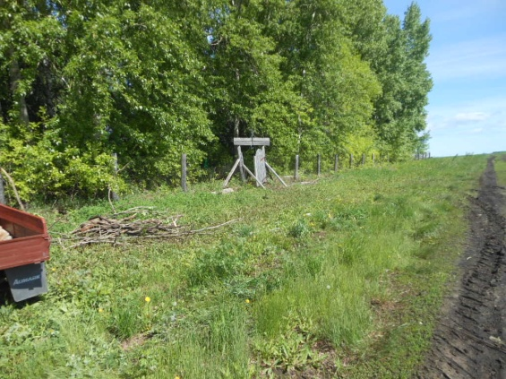
2017г. Ограждение кладбища в с. Богдашкино на средства самообложения

Slide 13
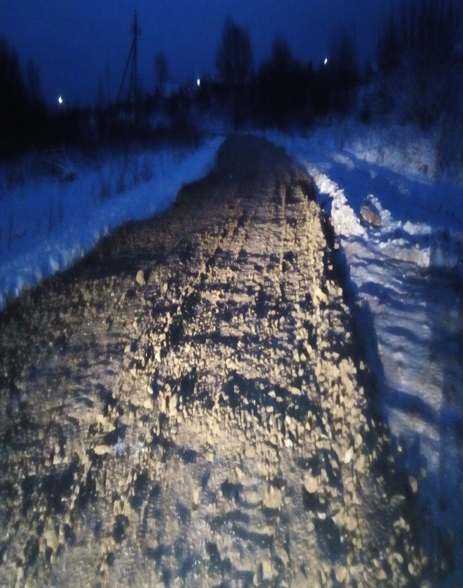
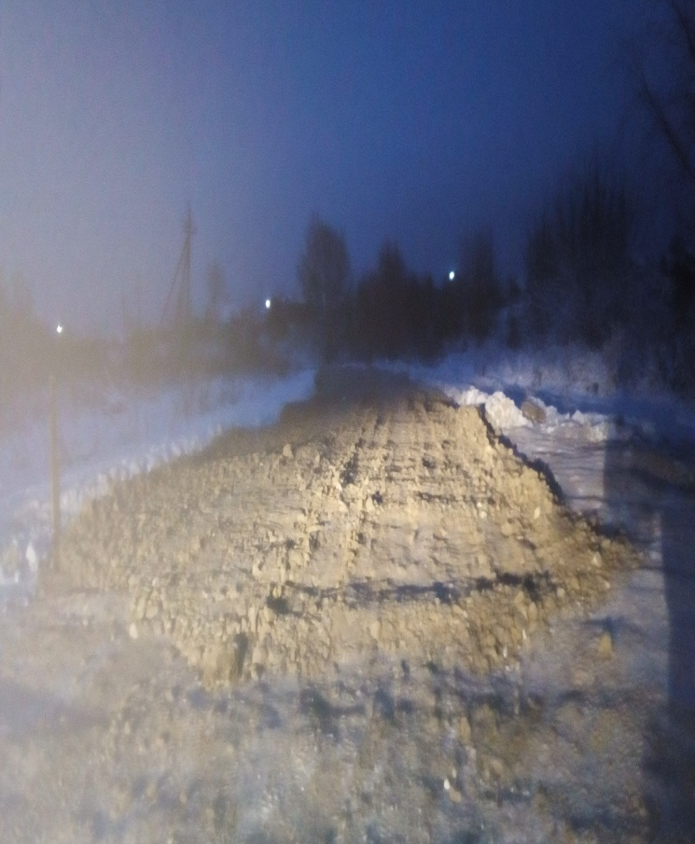
2017г.Ремонт дороги в с.Урюм на средства самообложения

Slide 14
2017г.Ремонт дороги в с.Кашка на средства самообложения

